Slide 1
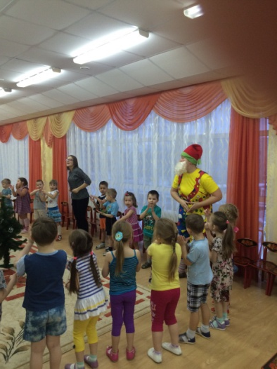
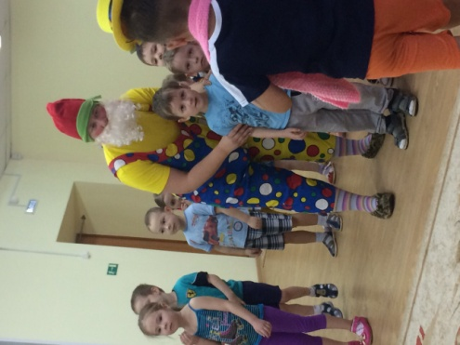
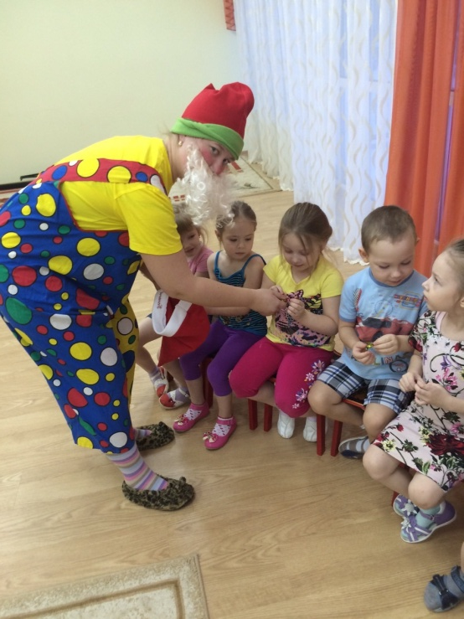
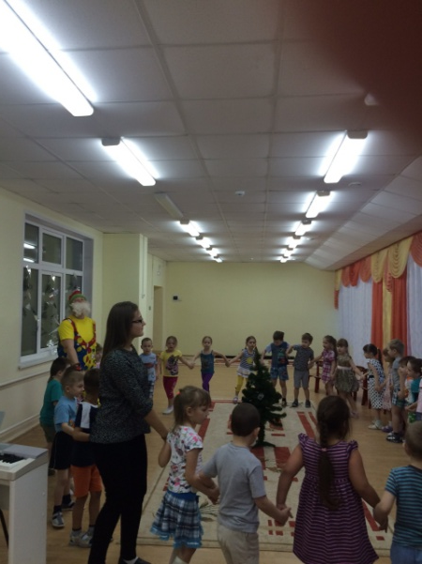
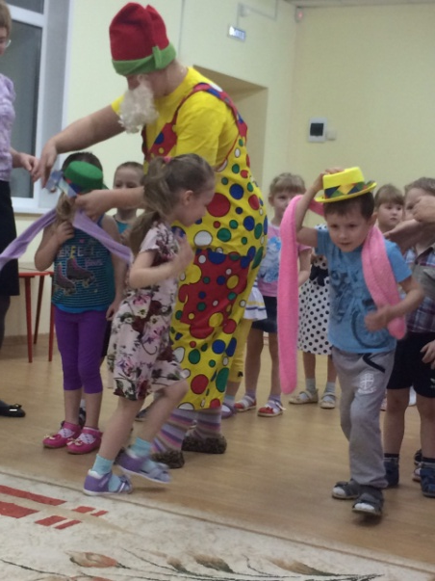
Фотоотчет «Здравствуй, зимушка - зима»
Цель: Создание условий для самовыражения детей в различных
видах деятельности: игровой, исполнительской, творческой.
Мы встречаем Зимушку – зиму!
Сладкие угощения от лесного гнома
Дружно зимний хоровод
Настроенье придает
Веселый аттракцион
«Мы тепло оденемся»

